Slide 1
「入門自然言語処理」
を
読んでみた
2011/02/19
伊藤昭博

Slide 2
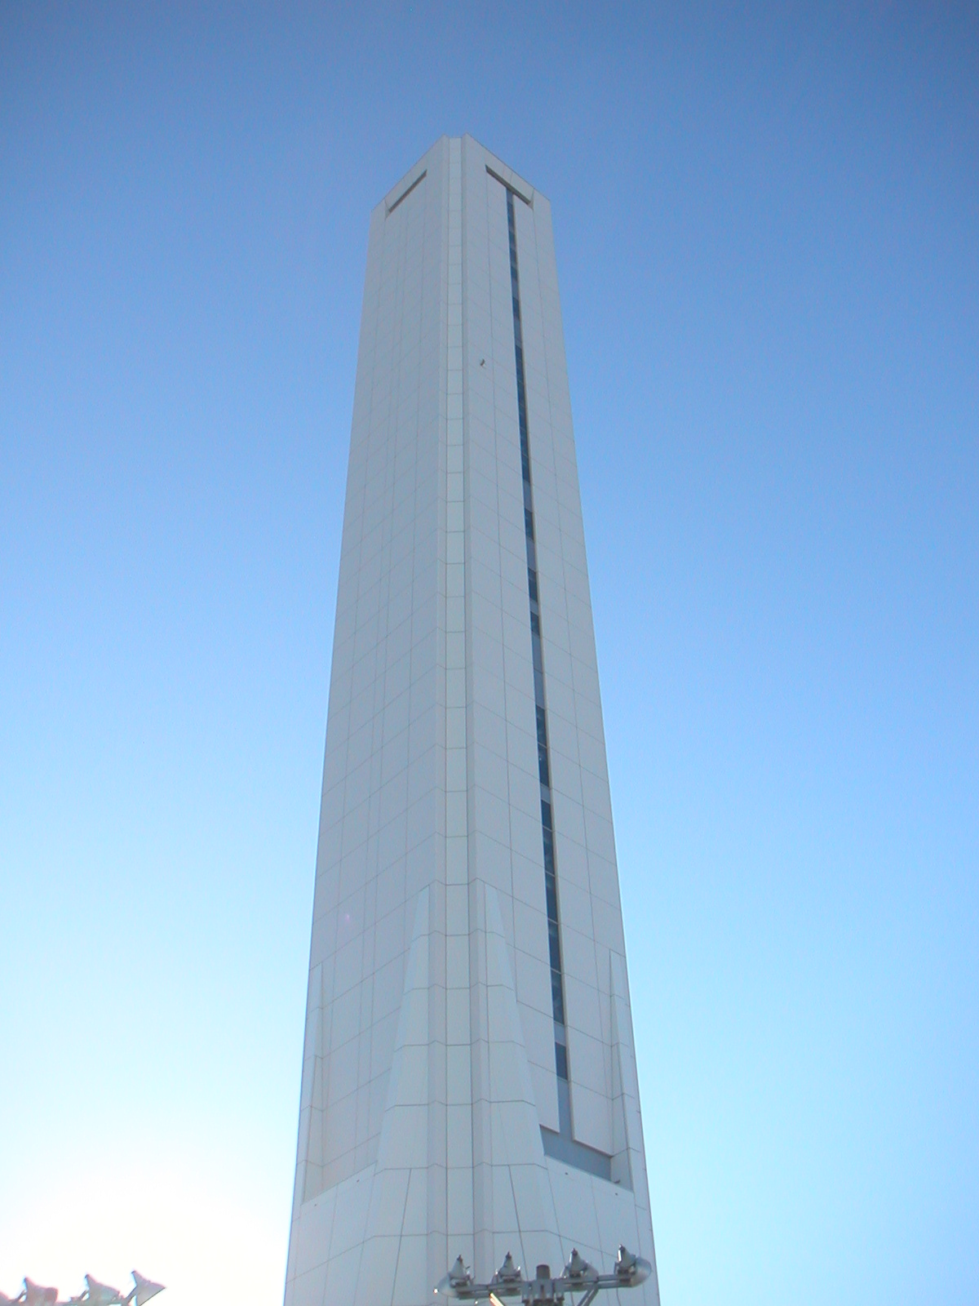
自己紹介
@itouakihiro
勤め先：工場用組立ライン製造メーカー
お仕事：ライン管理システム組んでます

Slide 3
今日のお題
「入門自然言語処理」
を読んでみた
↓
感想・紹介っぽい感じで

Slide 4
読もうとした動機
大学の卒業研究で
形態素解析使ってたけど
中身全然理解してなかった
↓
流行ってるみたいだし
いい機会なので
お勉強してみっか

Slide 5
どんな本？
原題
Natural Language Processing with Python
自然言語処理をやりたい人がPythonを道具として使う

Slide 6
自然言語処理？
自然言語=人が日々ふつうに 使う言葉 に対する
コンピュータ操作

Slide 7
具体例

Slide 8
例)全裸
http://twitter.com/zenra_bot
http://www.slideshare.net/kwappa/20101203-kwappa-public

Slide 9
英語？
原本はもちろん英語が対象
翻訳本は、日本語処理に
関して一章加筆してある

Slide 10


書いた人 － その1
Steven Bird
  http://ww2.cs.mu.oz.au/~sb/
  今メルボルン。カメルーンの草原の中の人の言語を研究したりとかしてた。
  nltk の開発メンバー

Slide 11
書いた人 － その２
Ewan Klein
  http://homepages.inf.ed.ac.uk/ewan/
  イギリスの人

Slide 12
書いた人 － その３
Edward Loper
  penn state univ の人
  nltk の開発メンバー
  edloper

Slide 13


翻訳した人達
萩原正人 - @mhagiwara
  百度→楽天技術研究所の人
  12章 - Pythonによる日本語自然言語処理
中山敬広
  テクニカルライティングの人？
  JavaとかPerlとか大戦略2の本を書いてるっぽい
水野貴明 - @mizuno_takaaki
  はてな→百度の人

Slide 14
何故この本が書かれたか
自然言語処理への要求が↑
  検索エンジン
  機械翻訳
  テキスト予測
  手書き文字認識
  etc...
  自然なヒューマンインターフェース

Slide 15
何故この本が書かれたか
自然言語処理は
モテる！

Slide 16
何故この本が書かれたか
てことで、そこいらへんの
「序論」を展開するよ！
独学用に
NLP/CL の教科書に
AI TM MT 等の科目の補助教材に

Slide 17
誰が読むべきか？
本気で理解しようとすると
情報系3/4年くらいの
知識が多分必要

Slide 18

入門？
望ましい知識として、
生成文法
アルゴリズム
論理学
英文法の知識
etc. etc.

Slide 19
入門！
チュートリアル形式なので
手を動かしながら
なんとなく理解できるかも

Slide 20
入門！！
言語学系の人でも
学べるように
作ってある(多分)

Slide 21
入門！！！
でもより深く
学ぶつもりなら
もの足りないかも

Slide 22
Python初心者も大丈夫？
書いてある通りに
入力すれば動くので
多分大丈夫！
でも入門書は入門書で
やっといた方がいいかも

Slide 23
Why Python?
NLTKがあるから

Slide 24
NLTK
Natural Language Tool Kit
Toolkit + Corpora

Slide 25
目次
言語処理とPython
テキストコーパスと語彙資源へのアクセス
生テキストへの処理
構造化されたプログラムを書く
単語の分類とタグ付け
テキスト分類の学習

Slide 26
目次
テキストからの情報抽出
文構造の分析
素性ベースの文法の構築
文の意味の解析
言語データの管理
Pythonによる日本語自然言語処理

Slide 27
インストール
> easy_install pyyaml
> easy_install numpy
matplotlib をインストーラから
インストール
> easy_install nltk

Slide 28
デモ

Slide 29
Google App Engineで
自然言語処理
gae-nltk
igo-python
Yahoo! のAPI

Slide 30
おしまい
2011/02/19
伊藤昭博

